Slide 1
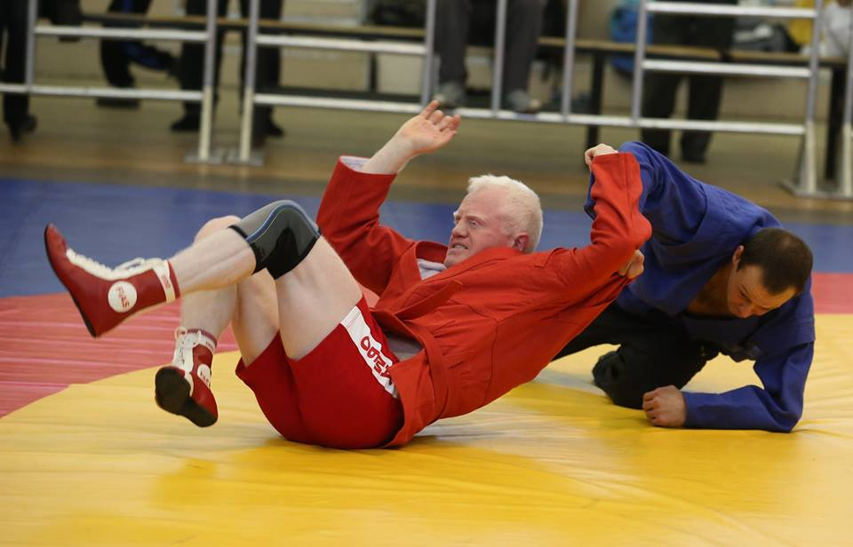
История самбо слепых

Slide 2
Идея проведения турниров по самбо для слепых возникла на основе нашей работы по разработке методик реабилитации инвалидов по зрению. Самые первые турниры проходили в качестве социальных проектов.

Slide 3
Самбо для слепых это не только эффективная методика, позволяющая повысить уровень владения своим телом в условиях серьезного ограничения зрения, это еще и захватывающая борьба, дающая стимул двигаться вперед. Стали нужны турниры, нужен соревновательный дух, нужно попробовать свои силы в схватках не только на тренировках, нужны спортивные победы.

Slide 4
Первый турнир по самбо слепых прошел в клубе "Звягинец" в 2011 году, где были проведены первые тренировки по самбо слепых под руководством Е.Я. Гаткина, доктора медицинских наук, мастера спорта СССР по самбо. В турнире приняли участие члены сборной России по дзюдо слепых. У этого турнира была особенность - слепые мерялись силами со зрячими самбистами, это то, что давно хотели попробовать слепые борцы. Это то, на что направлены усилия - достичь такого уровня мастерства, чтобы суметь, как минимум, почувствовать себя на равных со зрячими, как максимум - составить серьезную конкуренцию и победить.

Slide 5
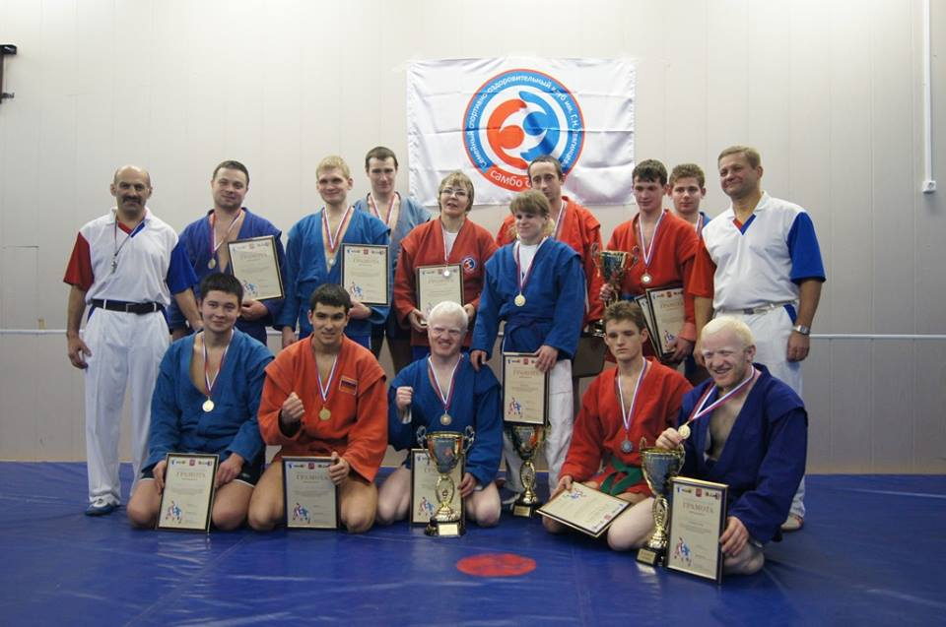
Участники первого турнира по самбо слепых 2011 год

Slide 6
2012 год – год начала активного развития самбо слепых.
Прошел Первый открытый турнир по самбо среди лиц с ограничениями по здоровью «Преодоление». Основные участники – инвалиды по зрению и слуху, а также инвалиды с проблемами опорно-двигательного аппарата в показательных выступлениях. Студенческий социальный проект.
В этом же году была создана комиссия по развитию самбо среди спортсменов с ограничениями по зрению в Федерации самбо Москвы.
Начало научно-методической работы, разработка правил по самбо слепых.

Slide 7
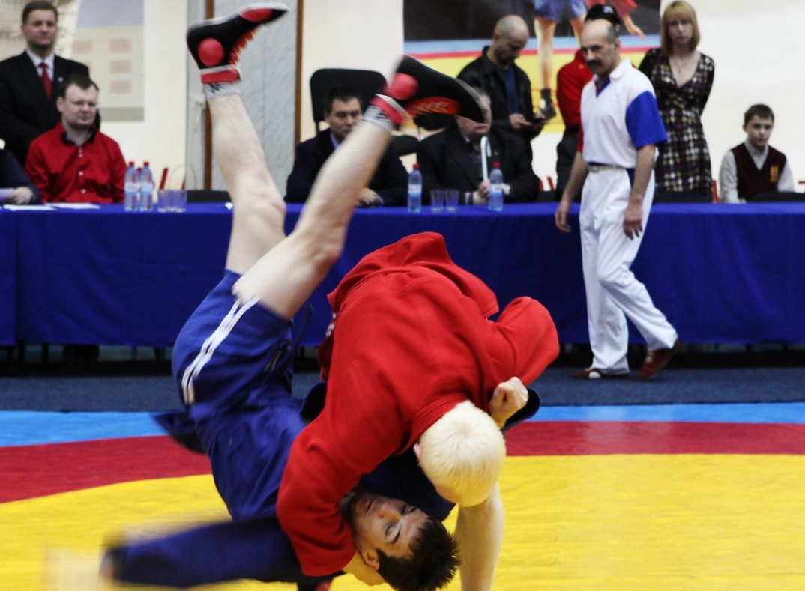
Самбо слепых – яркий и зрелищный вид спорта
Техника борьбы строится на тактильных и слуховых ощущениях. Но, не смотря на проблемы зрения, борцы демонстрируют высокий уровень мастерства. Утрата зрения не является препятствием для использования всего богатого арсенала приёмов самбо.

Slide 8
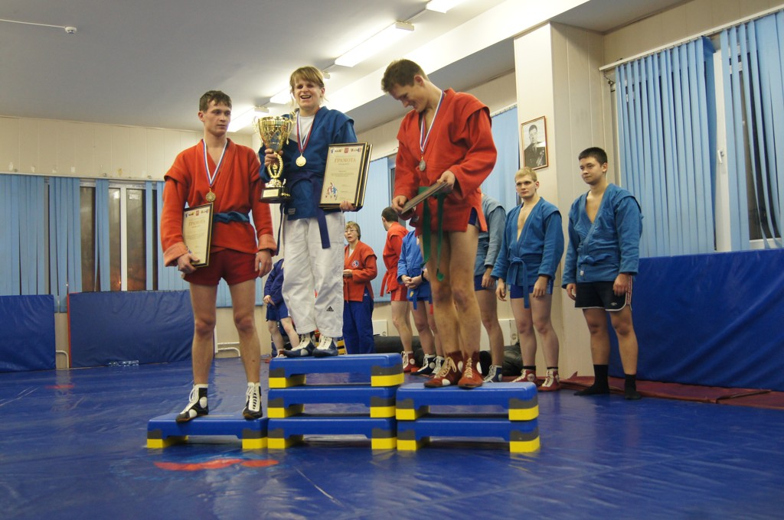
Призеры турнира в клубе «Звягинец» 14 декабря 2011 года

Slide 9
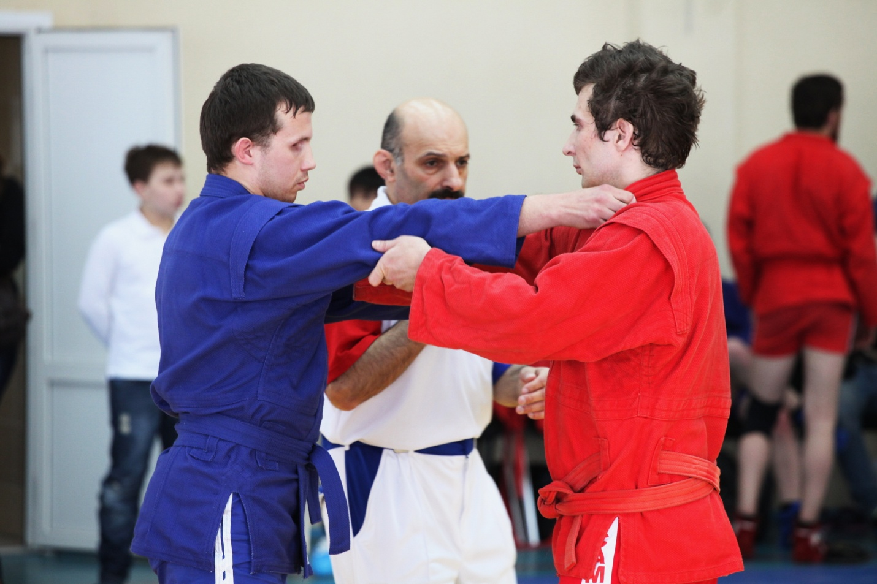
Первый открытый турнир по самбо среди спортсменов с ограничениями по здоровью «Преодоление» 2012 год
ЦО Самбо-70
Начало схватки среди слепых/слабовидящих борцов. Позиция «рукав-отворот».

Slide 10
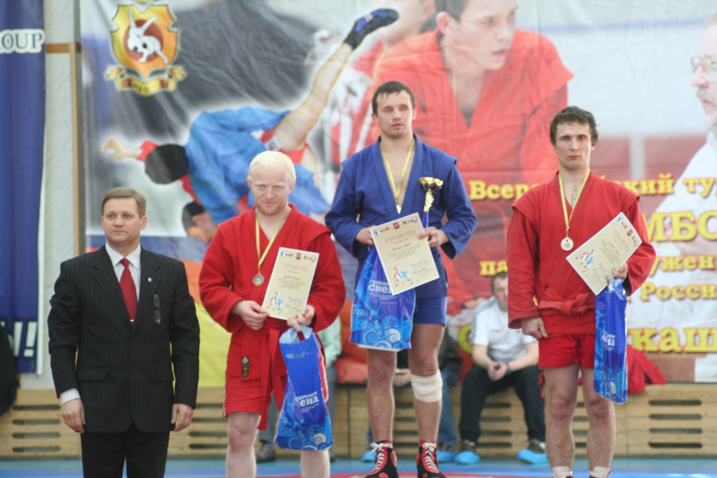
Призеры Первого открытого турнира по самбо среди борцов с ограничениями по здоровью «Преодоление»

Slide 11
В 2013 году прошел Второй открытый турнир «Преодоление». Студенческий социальный проект. Такие турниры по самбо для инвалидов на сегодняшний день не имеют аналогов в мировой практике. Занятия самбо положительно влияют на здоровье человека, который, в силу своего недуга, ведет малоподвижный образ жизни. Занятия самбо позволяют чувствовать себя более уверенно на улице, и в случае стрессовой ситуации, позволяют вовремя предотвратить травмы. Например, во время гололеда человек, поскользнувшись, может правильно сгруппироваться при падении и тем самым минимизировать ущерб для своего здоровья.

Slide 12
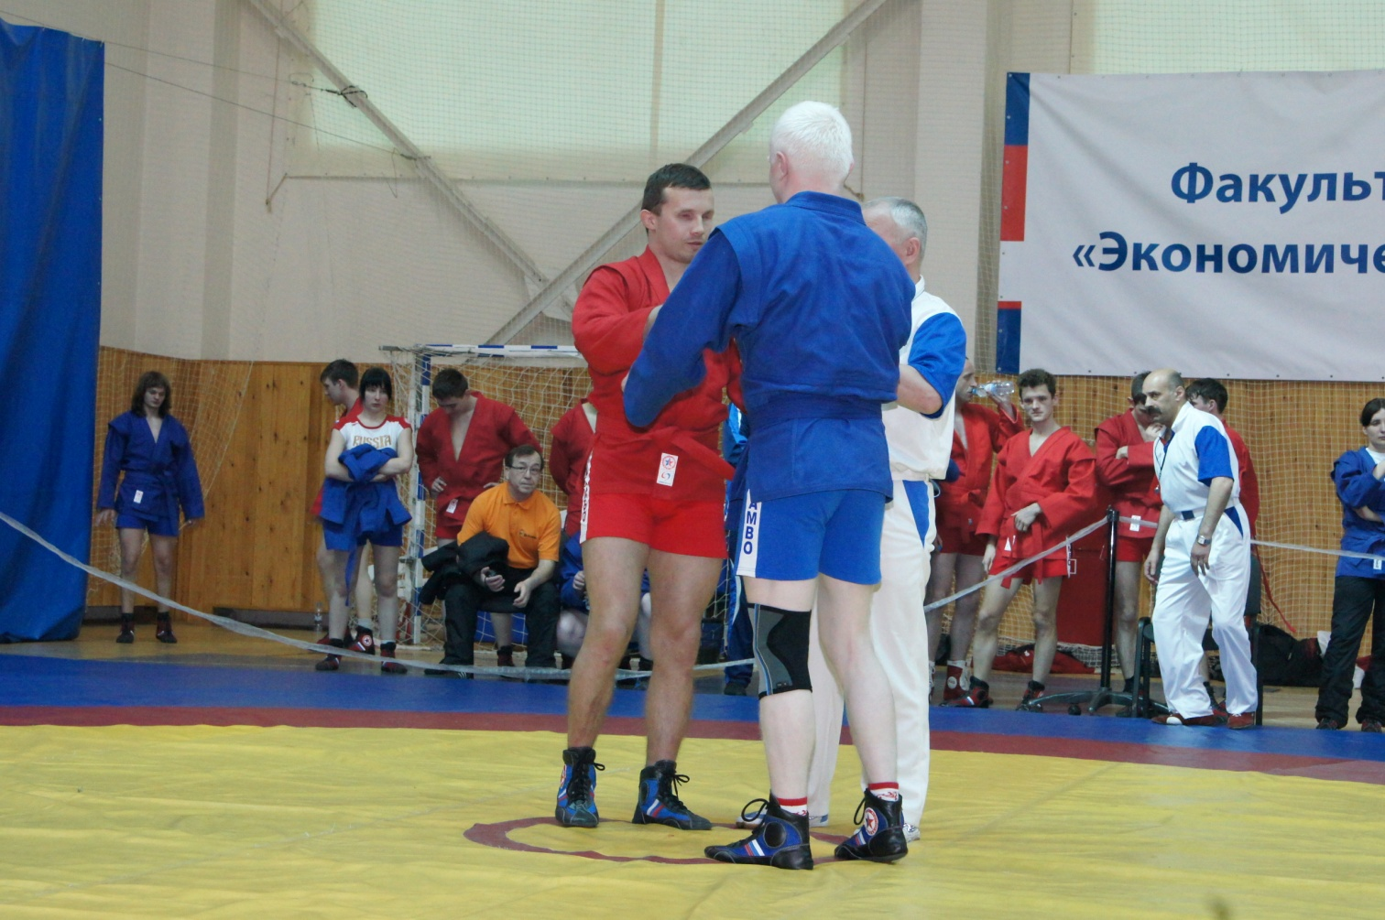
Второй открытый турнир по самбо для спортсменов с ограничениями по здоровью «Преодоление» прошел в апреле 2013 года во дворце спорта МГУПИ

Slide 13
В 2013 году самбо слепых вышло на новый этап своего развития. Значительно увеличилось количество борцов по самбо среди слепых, появилась необходимость в спонсорской помощи в организации турниров. Так, бизнесмен, действующий боец по смешанным единоборствам Эдуард Филбгер вошел в историю самбо слепых, как человек, благодаря чьей финансовой поддержке были проведены наиболее яркие турниры, борцы из регионов получили возможность принять участие в них, вышли первые трансляции Чемпионата Москвы и Третьего открытого турнира «Преодоление». Самбо слепых получило возможность заявить о себе.

Slide 14
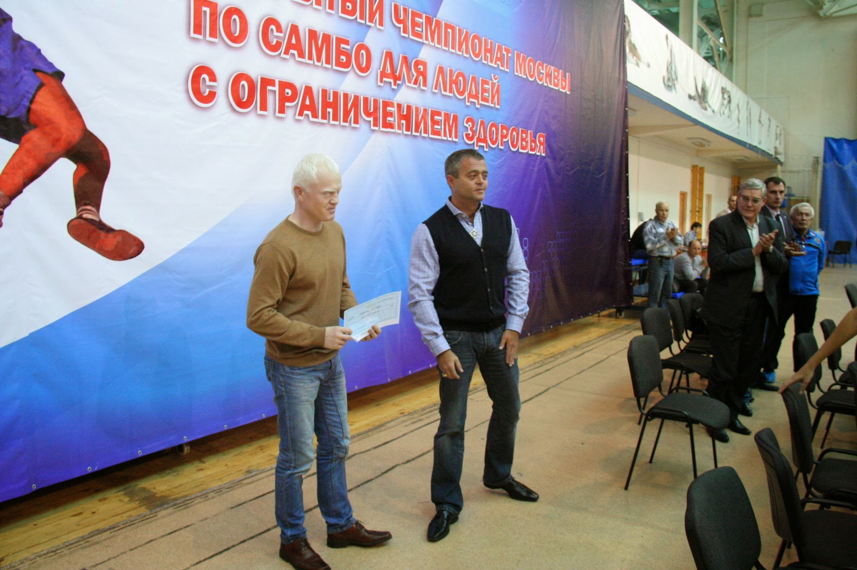
Открытый чемпионат Москвы по самбо для людей с ограничением здоровья во дворце спорта МГУПИ.

Slide 15
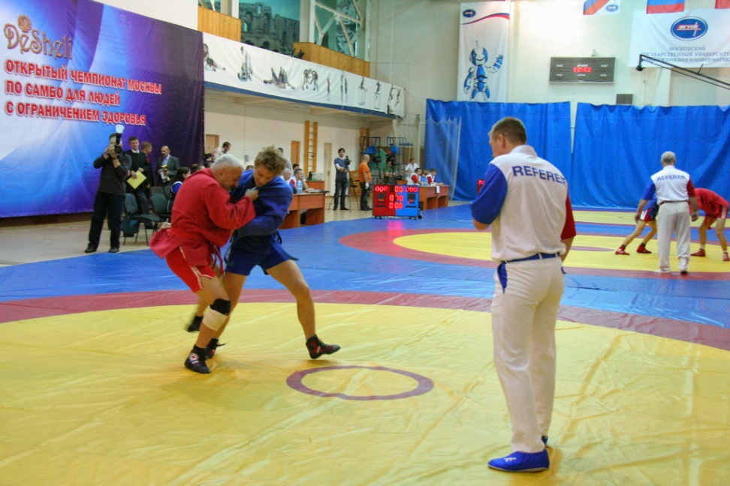
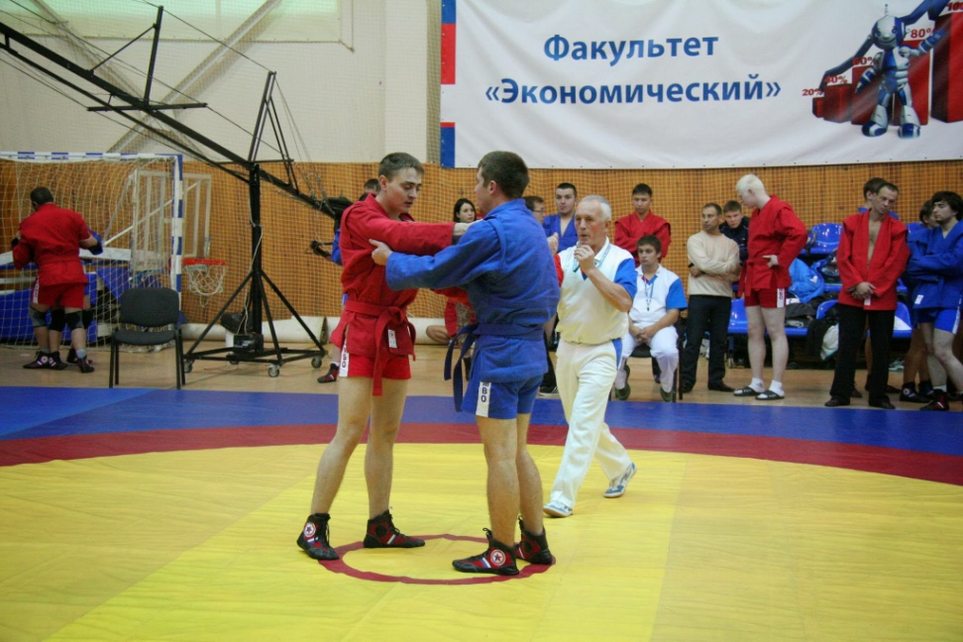
Открытый чемпионат Москвы по самбо для спортсменов с ограничениями по здоровью

Slide 16
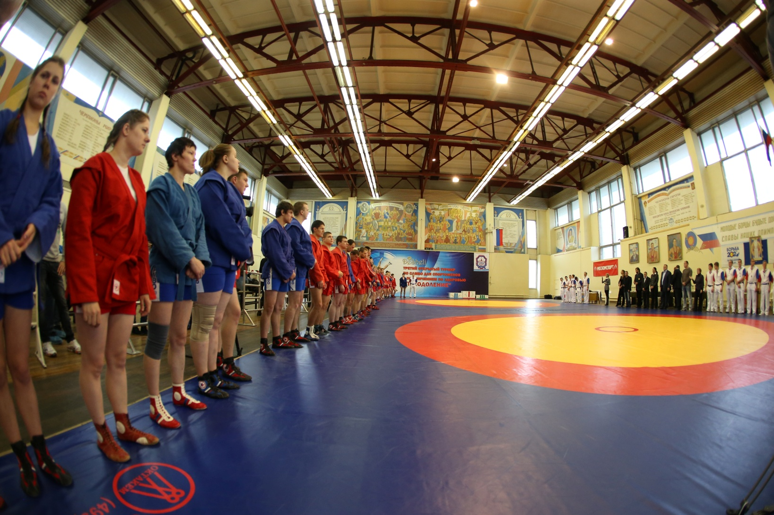
Третий открытый турнир по самбо для спортсменов с ограничениями по здоровью «Преодоление»
Московский «Спорткомплекс Олимпийской деревни-80» октябрь 2014

Slide 17
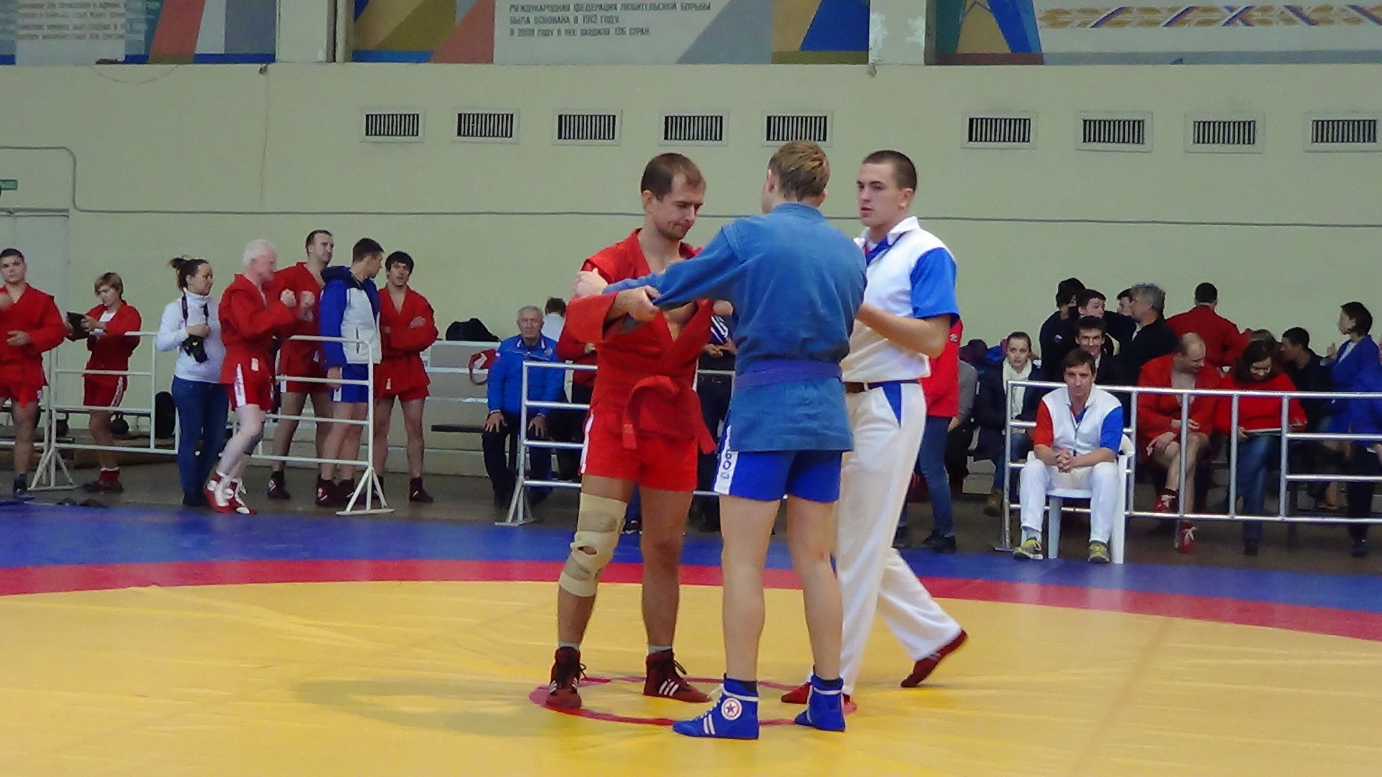
Финальные схватки

Slide 18
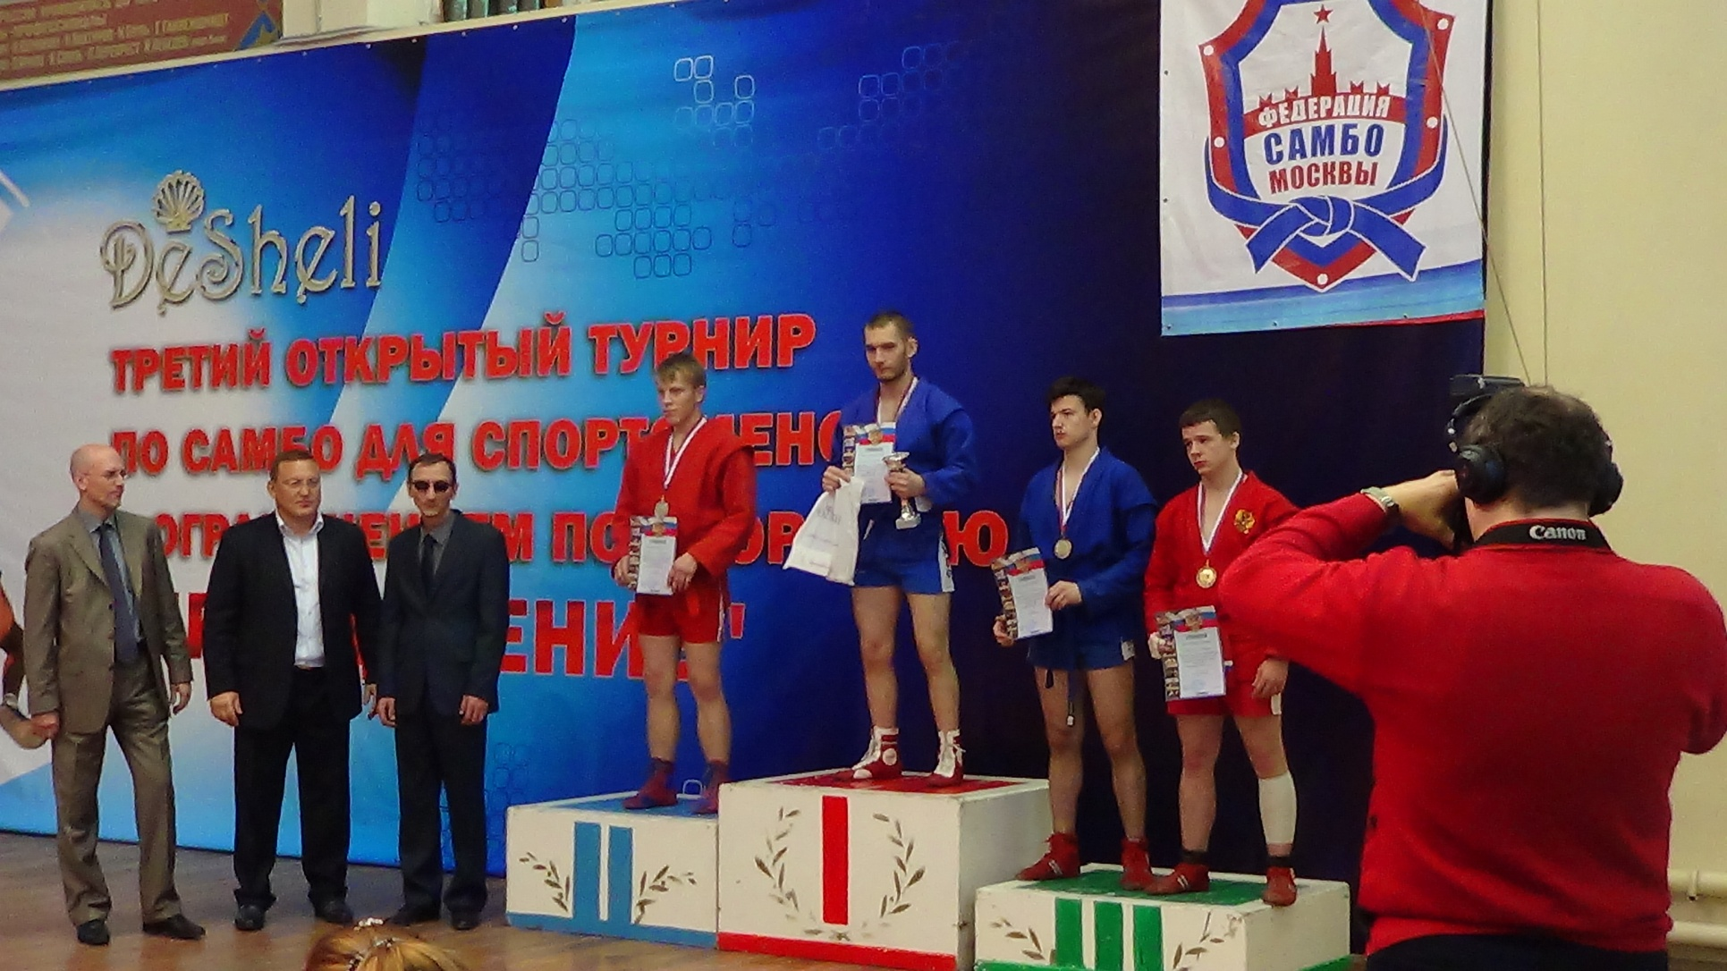
Награждение победителей

Slide 19
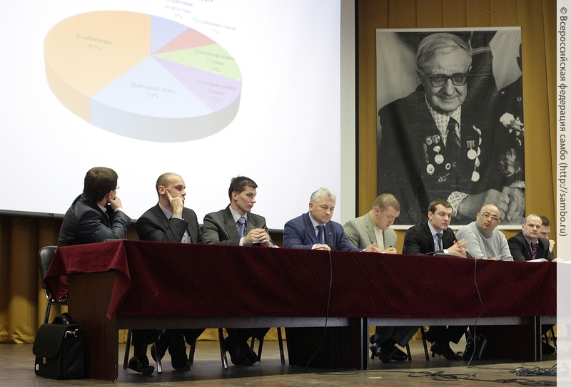
В 2014 году на XIV Всероссийской научно-практической конференции, посвященной памяти профессора, Заслуженного мастера спорта, Заслуженного тренера СССР Евгения Михайловича Чумакова «Интеграция самбо в современное олимпийское движение» был представлен доклад, посвященный адаптивному самбо.

Slide 20

В 2015 году учрежден Благотворительный фонд поддержки и развития самбо для инвалидов по зрению «Самбо слепых». Основные цели деятельности фонда: развитие и поддержка самбо для инвалидов по зрению, создание условий для физически активного отдыха инвалидов по зрению; поддержка и реализация программ и мероприятий в сферах профилактики и охраны здоровья, физкультуры и спорта.

Slide 21
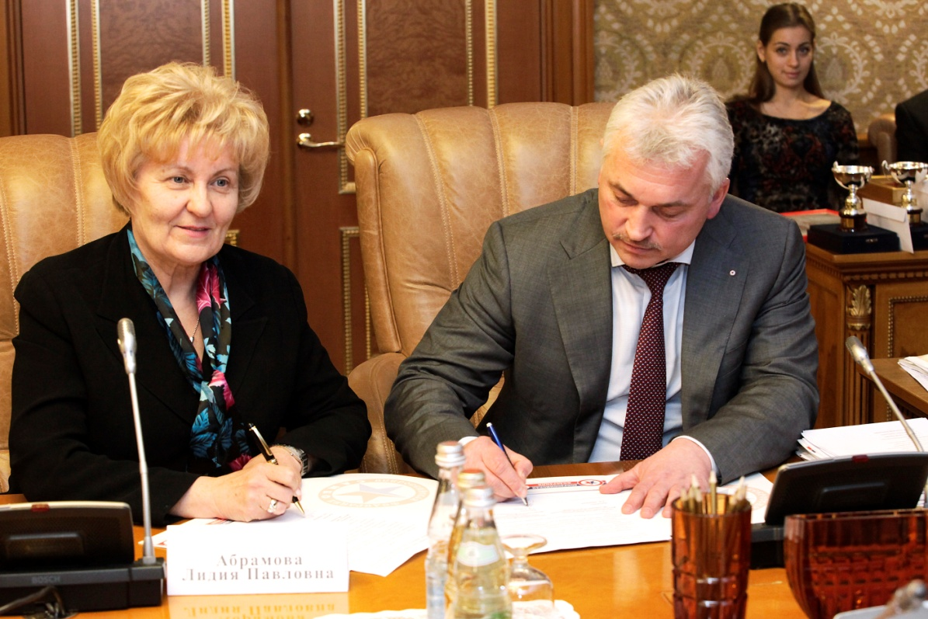
9 февраля 2015 года в Доме Правительства Российской Федерации состоялось подписание соглашения между Всероссийской федерацией самбо и Всероссийской федерацией спорта слепых.
Подписи под документом в торжественной обстановке поставили Сергей Елисеев , президент ВФС и Лидия Абрамова, президент ФСС

Slide 22
5 ноября, в Минспорте России под председательством заместителя министра спорта РФ Павла Анатольевича
Колобкова состоялось заседание, в ходе которого в Всероссийский реестр видов спорта была включена спортивная дисциплина самбо в вид спорта «спорт слепых».

Slide 23
Самбо слепых сегодня
В федерации самбо США (USA Sambo Inc.) открыта комиссия по развитию самбо для инвалидов по зрению, которую возглавил Иван Лисков. Планируется открытие аналогичной комиссии в Федерации самбо Канады. «Не так давно мы открыли в Торонто зал для самбо, который адаптирован, в том числе, под особенности инвалидов по зрению», – прокомментировал первый вице-президент Федерации самбо Канады Евгений Гальянов.
В России открыты и ведут работу комиссии по развитию самбо среди инвалидов по зрению в Москве, Подмосковье, Республике Крым, Свердловской области, Республике Удмуртия, Ульяновской области, Тюменской области, Ростовской области.

Slide 24
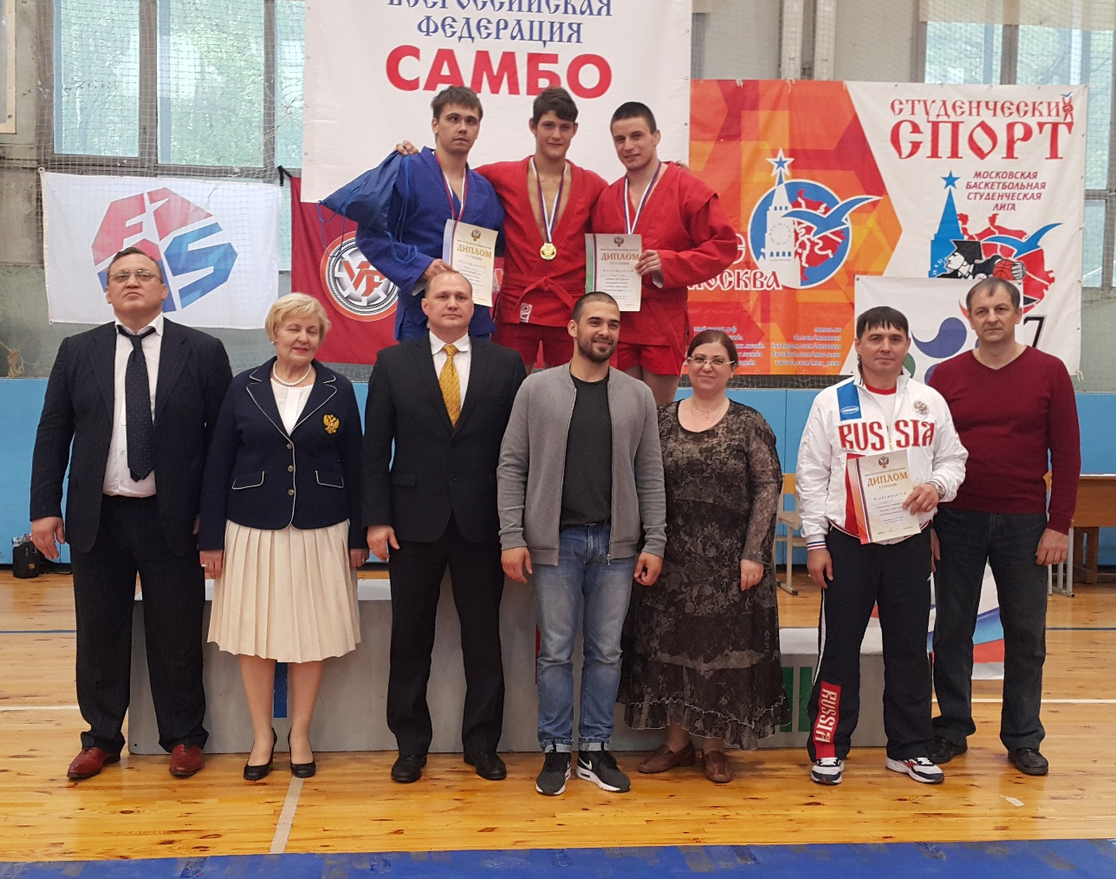
Первый в истории самбо слепых чемпионат России прошел 20 – 21 мая 2017 года в Москве

Slide 25
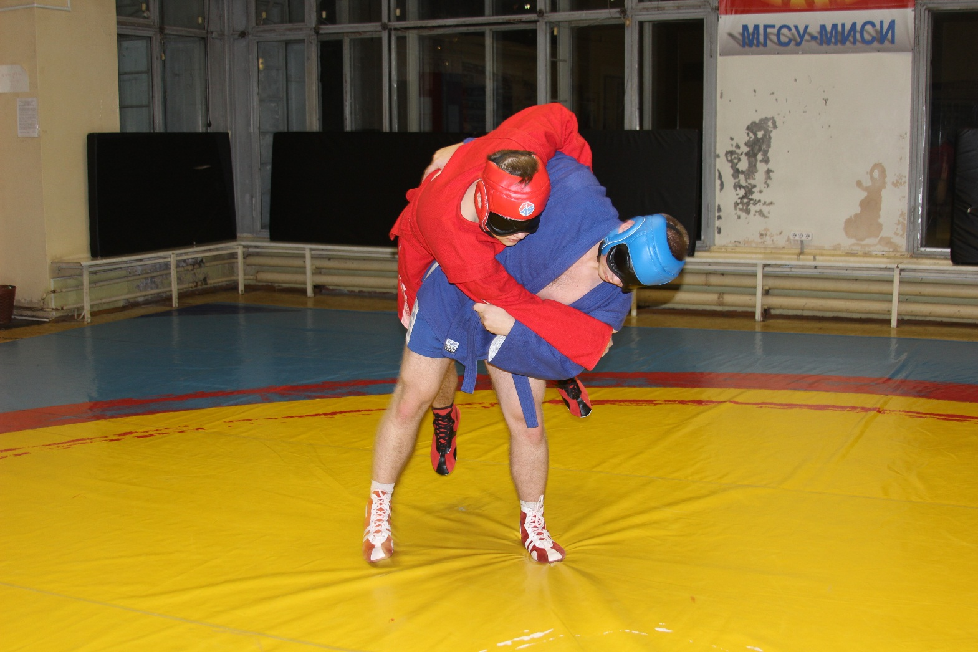
3 ноября в Московском государственном строительном университете (МГСУ) в столице России состоялось тестирование специализированных шлемов для борьбы самбо слепых

Slide 26
В ноябре 2018 года в Международной федерации самбо (FIAS) была создана комиссия по делам спортсменов с ограниченными возможностями

Slide 27
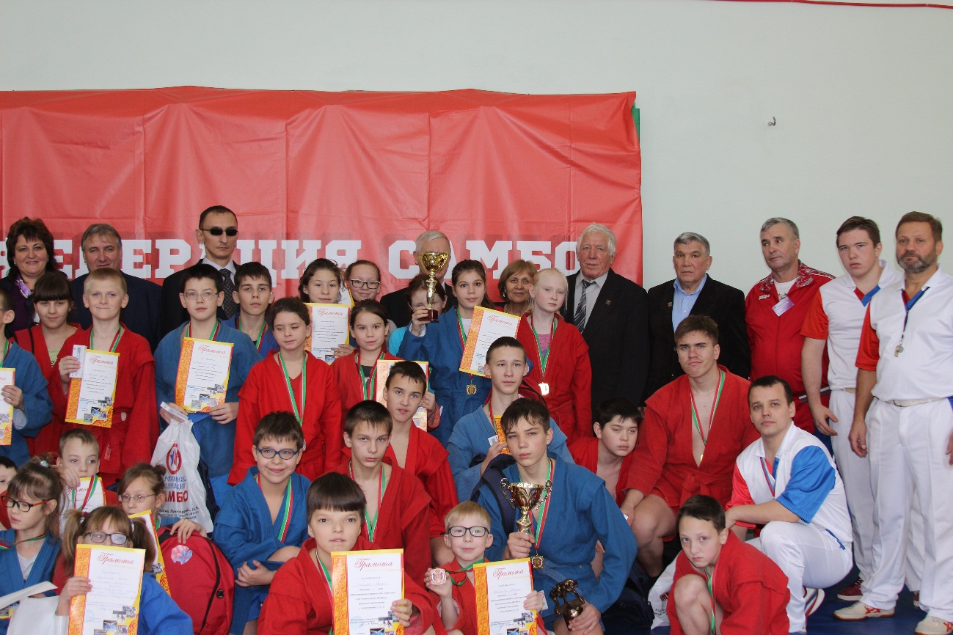
10 декабря 2017 года в Республике Татарстан прошел первый традиционный турнир по самбо слепых для подростков старшего возраста среди юношей и девушек 2003-2004г.р.

Slide 28
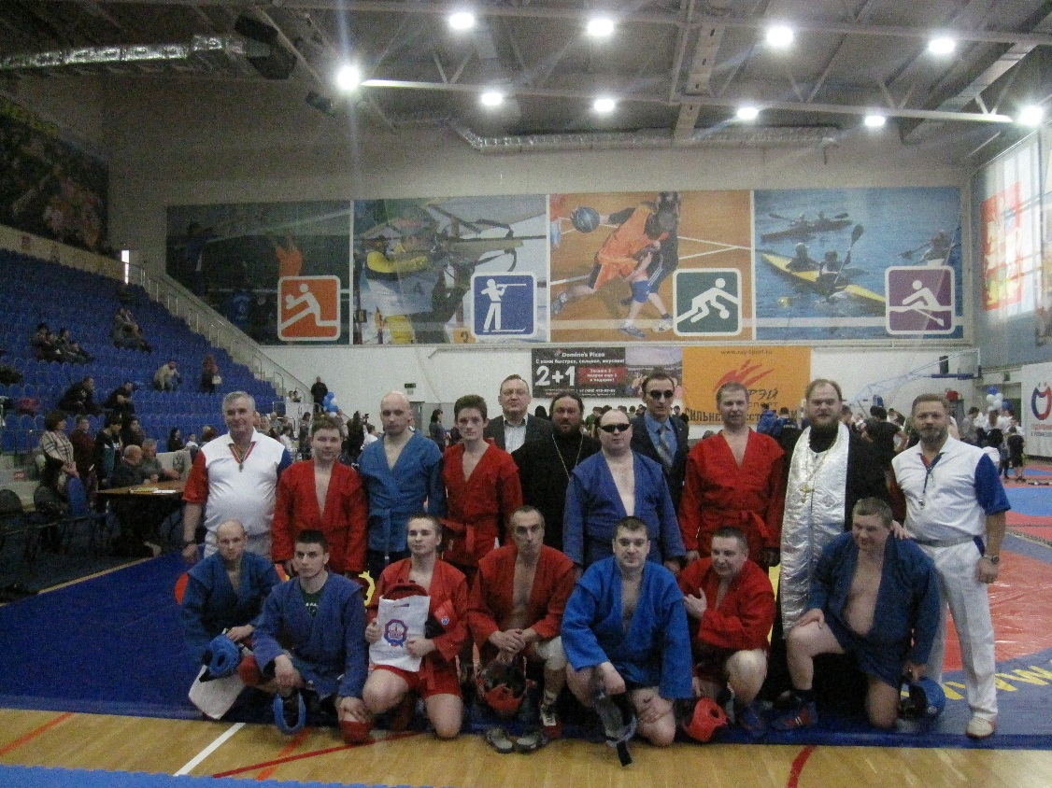
2 февраля 2018 года в городе Пушкино Московской области (Россия) в рамках VIII Открытого Фестиваля спортивных единоборств и боевых искусств «Кубок Равноапостольного Николая Японского» состоялся турнир по самбо слепых среди мужчин

Slide 29
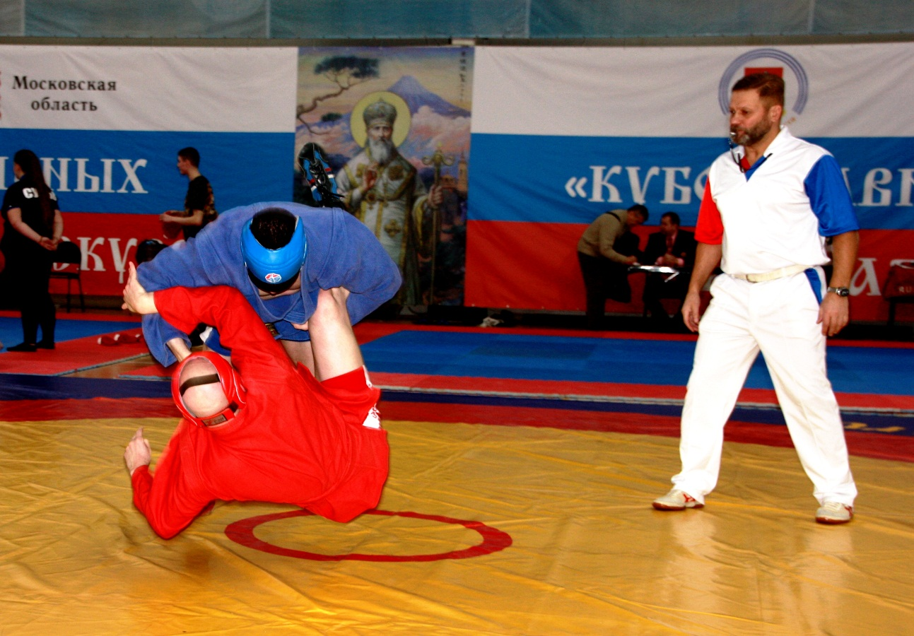
Все самбисты и тотально слепые, и слабовидящие боролись в равных условиях, так как борьба проходила в специализированных шлемах, которые полностью блокируют зрение

Slide 30
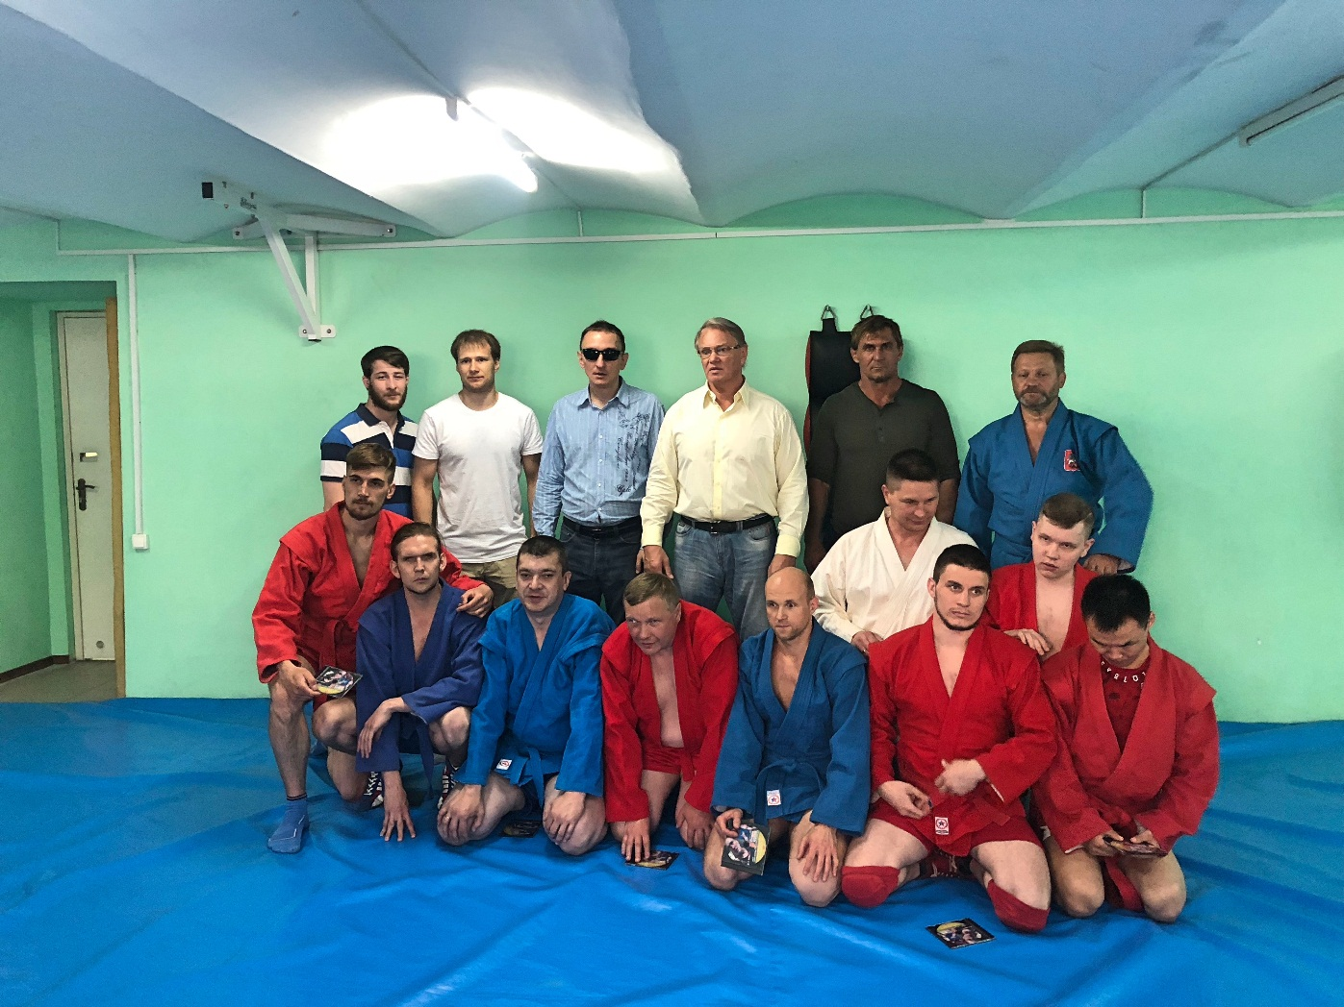
30 мая в российской столице открылся тренировочный зал для самбистов с ограничениями по зрению. Зал расположен на территории храмового комплекса Святителя Николая Чудотворца в Покровском. Планируется, что в будущем он станет местом проведения международных семинаров для слепых самбистов и тренеров по самбо слепых

Slide 31
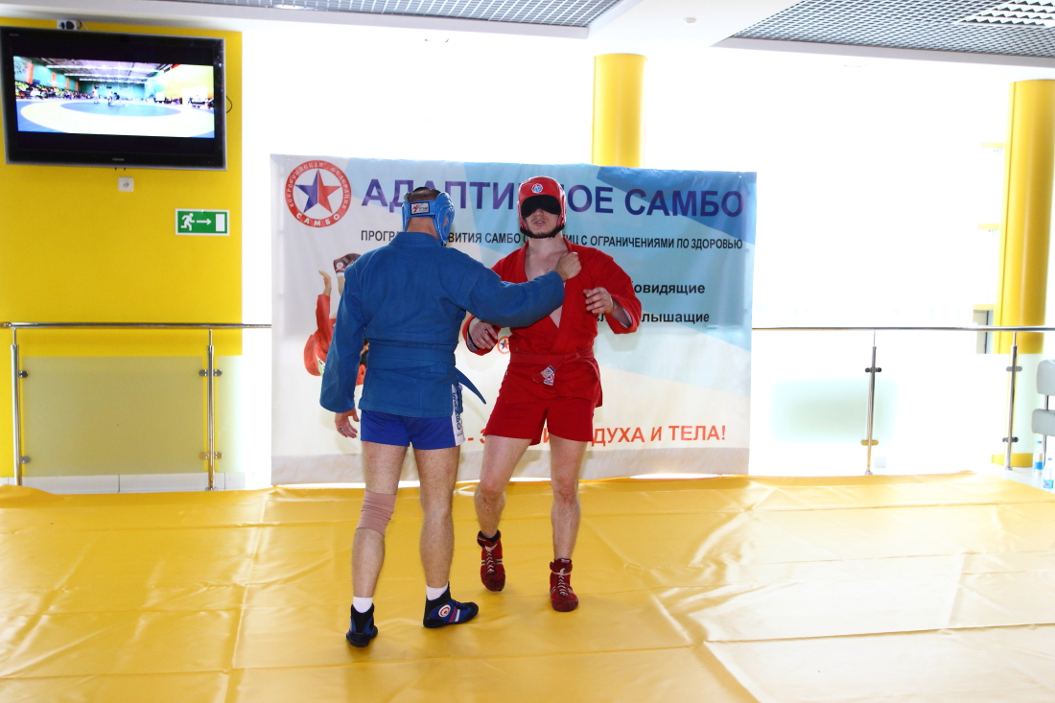
1 июня в российском городе Тюмень в рамках спортивного события «Дни самбо на Урале» состоялась демонстрация возможностей адаптивного самбо в разделе «Самбо слепых и слабовидящих»

Slide 32
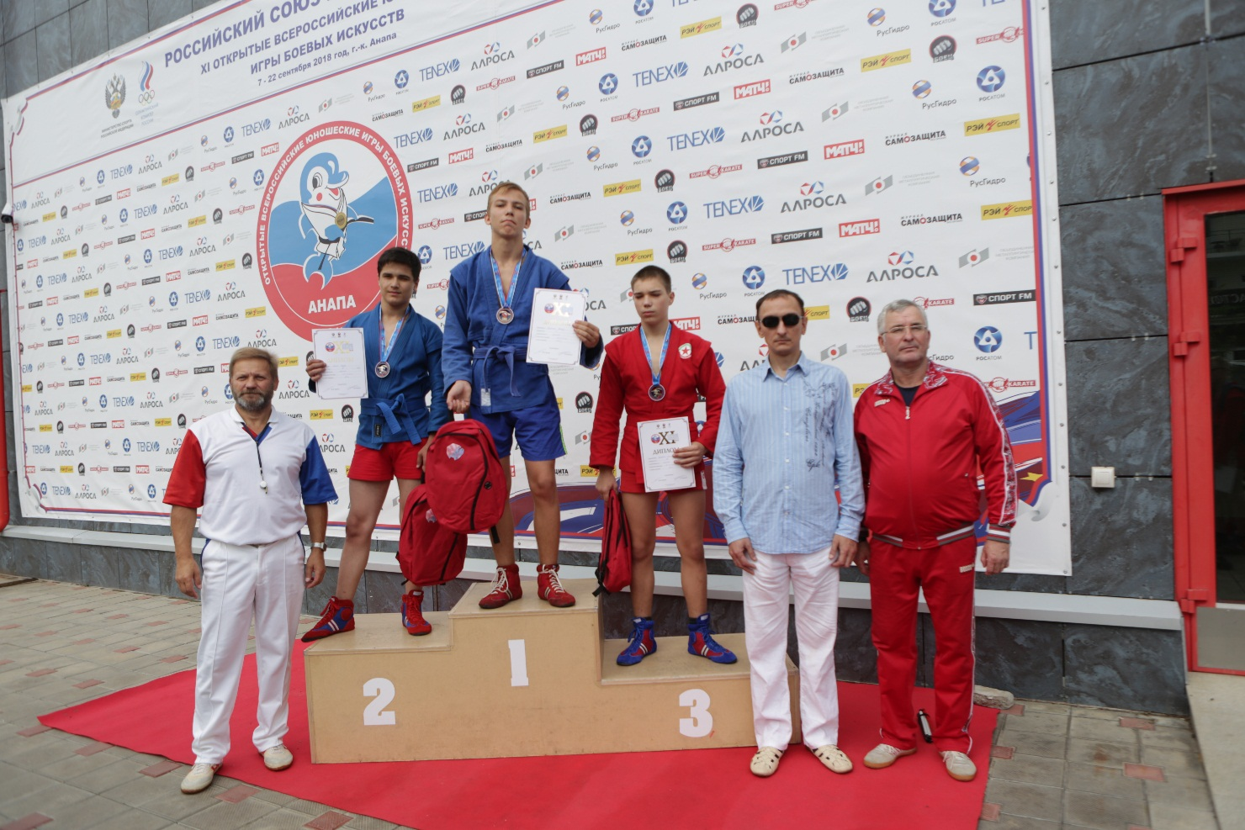
Впервые в истории прошел в программе XI Всероссийских юношеских игр боевых искусств турнир по самбо среди слепых и слабовидящих юношей. Соревнования состоялись 16 сентября в городе Анапа и собрали юных самбистов с ограничениями по зрению из разных уголков России.

Slide 33
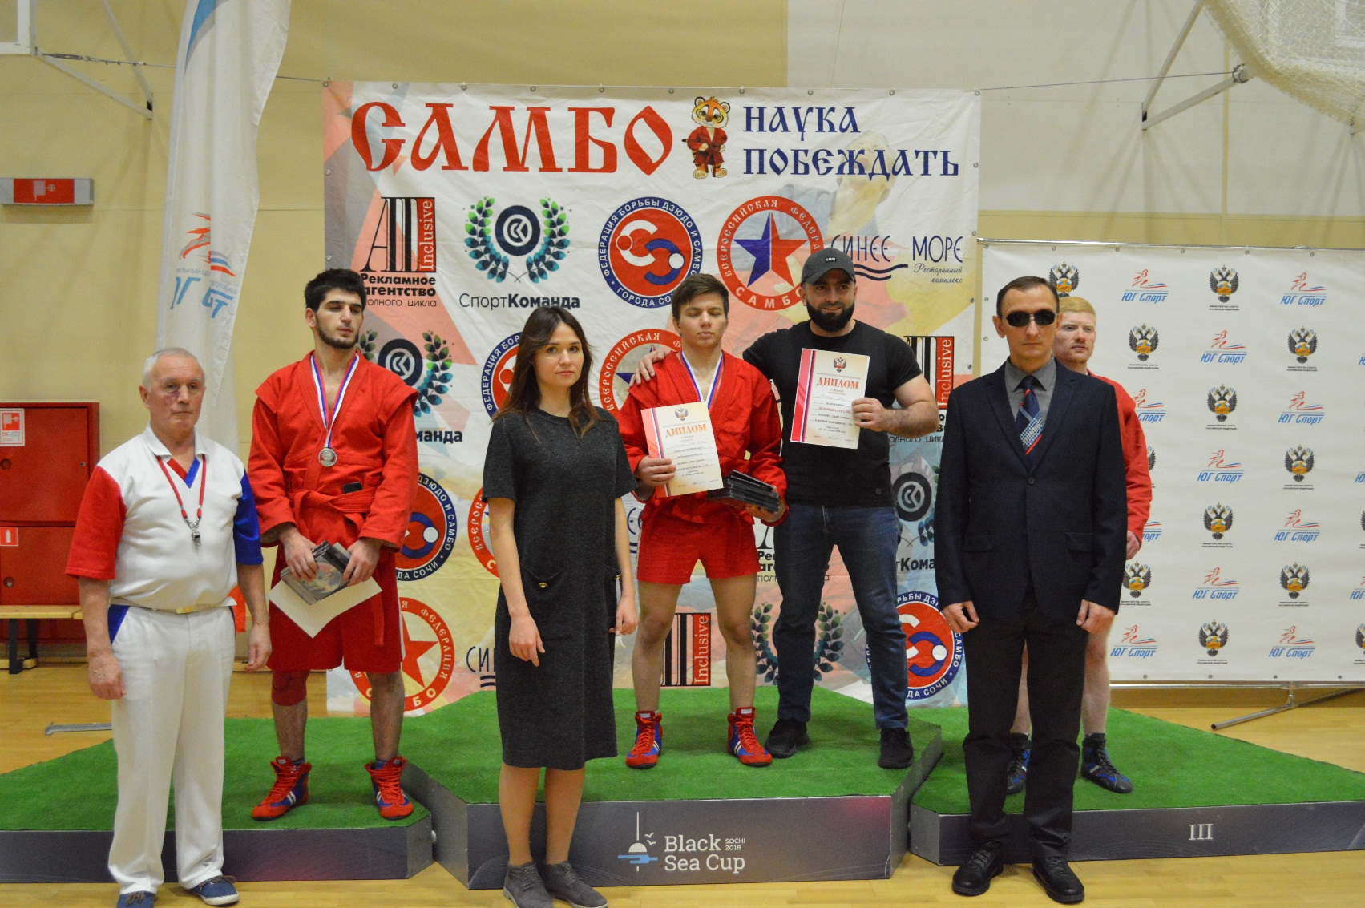
Второй Чемпионат России по самбо слепых, Сочи, 2018 год

